Slide 1
ВЕБ-СРЕДА ДЛЯ ПРОГРАММИРОВАНИЯ НАЧАЛЬНОГО УРОВНЯ
курсовая работа
студентки группы C8403А
Васильевой Е.А.
руководитель
старший преподаватель
кафедры информатики,
математического и
компьютерного моделирования
ШЕН ДВФУ
Кленин А.С.

Slide 2
Веб-среда для программирования начального уровня
Привитие школьнику базовых навыков создания алгоритмов
Проведение школьных олимпиад по программированию среди учащихся младших и средних классов
Обучение написанию программ с использованием базовых конструкций и их отладке

Slide 3
Преимущества
Позволяет преодолеть первоначальный барьер сложности
Помогает научиться составлять простейшие алгоритмы
Упрощает понимание процесса написания программ за счет визуализации

Slide 4
Требования к системе
Интерактивность
Простота использования
Автоматическая проверка решений
Визуализация работы простейшего исполнителя
Возможность пошаговой отладки
Выбор подмножества допустимых команд

Slide 5
Сравнительная характеристика аналогичных систем
Название | Необходимость знания ЯП | Свободный доступ | Доступ через интернет | Автоматизированное тестирование | Выбор подмножества команд | Пошаговая отладка | Простейшие исполнители
IDEOne | + | + | + | - | - | - | -
CodeRun Studio | + | + | + | - | - | - | -
PascalABC.NET | + | + | + | + | - | - | +
КуМир | + | + | - | - | - | + | +
Лого Миры | + | - | - | - | - | - | +
Curly Logo | + | + | + | - | - | - | +
Система Исполнители | + | + | - | - | - | + | +
Разрабатываемая система | - | + | + | + | + | + | +

Slide 6
Функциональные требования система должна:
Отображать редактор команд с подсветкой синтаксиса
Визуализировать выполнение программы
Тестировать решения
Преобразовывать команды в код, и обратно

Slide 7
Функциональные требования система должна позволять пользователю:
Выбирать режим ввода
Пошагово отлаживать программу
Отправлять решения на проверку
Просматривать результаты тестирования
Для преподавателя – добавлять задачи, ограничивать множество команд

Slide 8
Требования к интерфейсу
Вкладки
Список доступных команд
Редактор команд
Редактор кода
Лабиринт
Консоль
Кнопка отправки решения
Кнопка “о системе и задаче”
Результаты

Slide 9
Средства реализации
jQuery
  jQuery Spin Button
  jQuery Cookie Plugin
  jQuery Inheritance Plugin
  jQuery JSON Plugin
  jsTree
  jQuery UI Tabs Paging
Skulpt
CodeMirror

Slide 10
Модули
classes.js: объектно-ориентированное представление элементов лабиринта
declaration.js: глобальные объекты
functions.js: основная функциональность
interface.js: взаимодействие с пользователем
main.js: начальная инициализация вкладок
showMessages.js: вывод сообщений
Problems.js: класс Problem и классы команд
Misc.js: вспомогательные функции
WorkWithJsTree.js: работа с библиотекой jsTree
WorkWithSkulpt.js: работа с библиотекой Skulpt

Slide 11
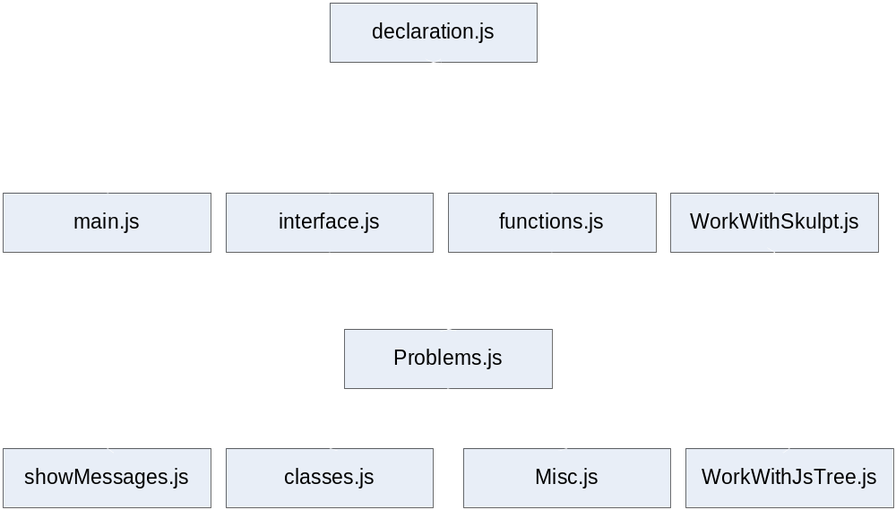
Связи между модулями

Slide 12
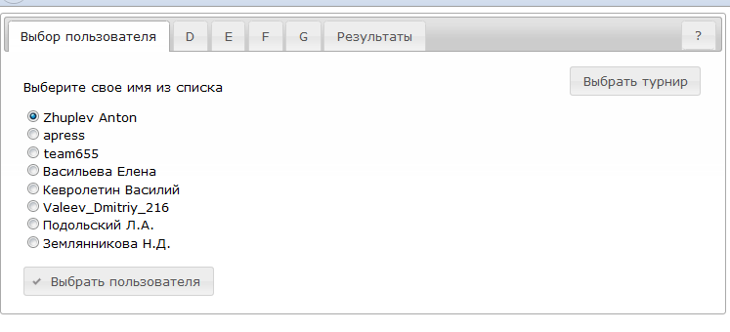
Выбор пользователя

Slide 13
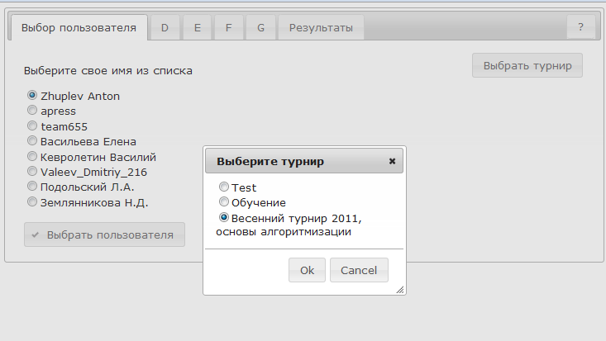
Выбор турнира

Slide 14
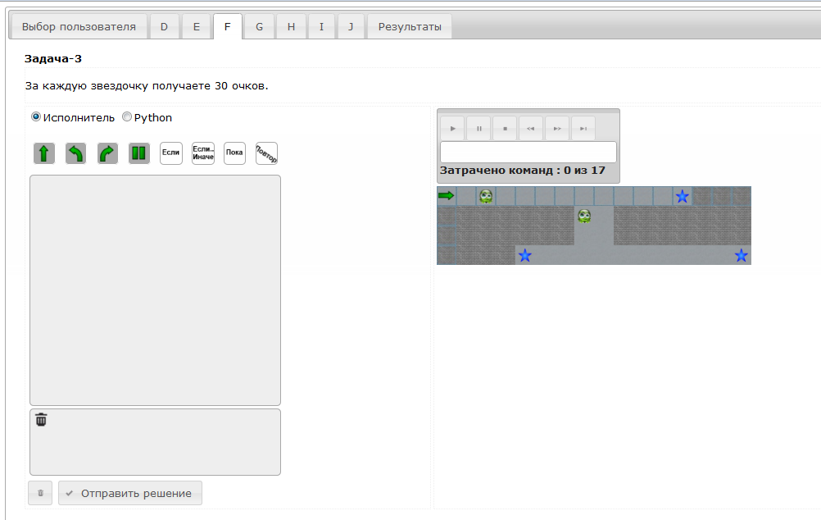
Вид закладки

Slide 15
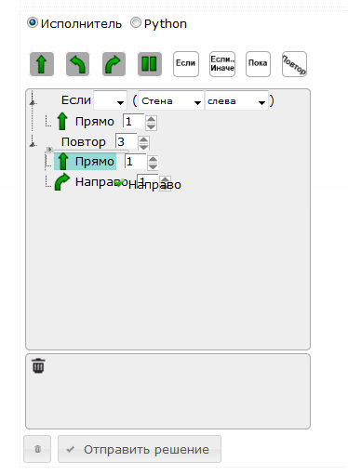
Добавление команд

Slide 16
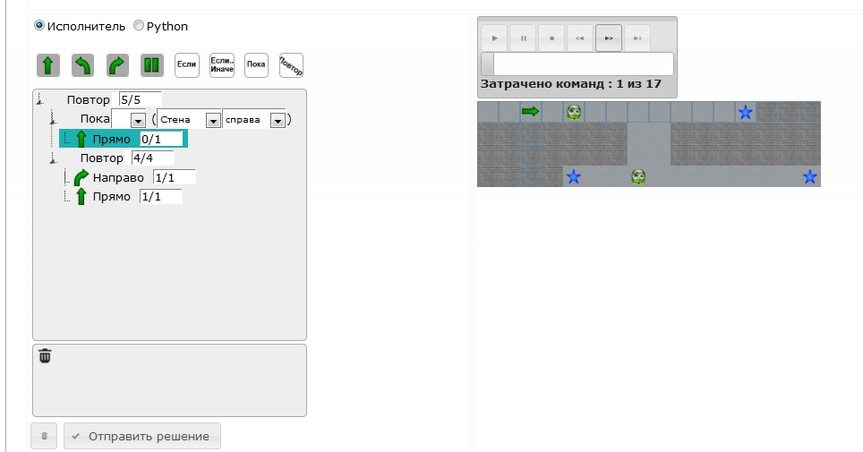
Демонстрация выполнения команд

Slide 17
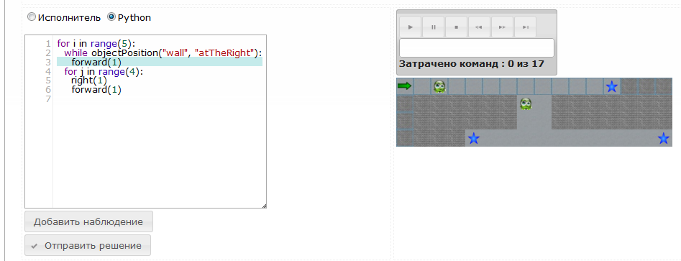
Выполнение кода

Slide 18
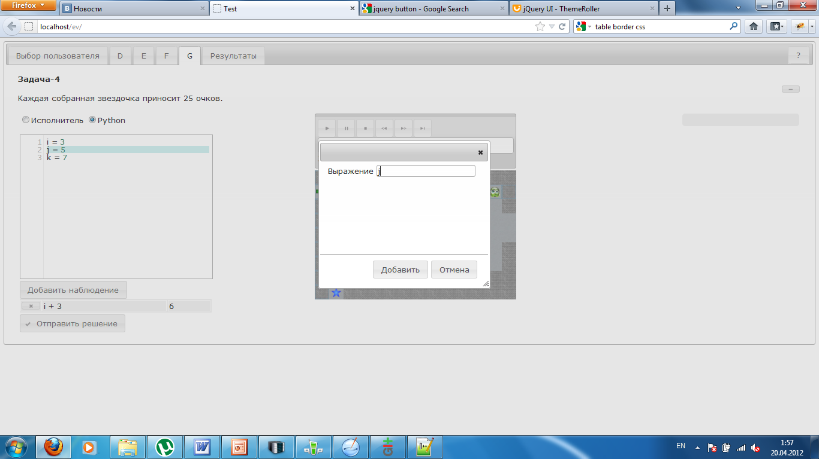
Просмотр значений выражений

Slide 19
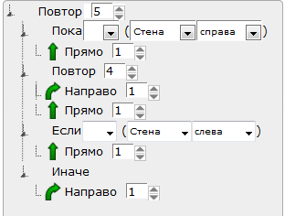
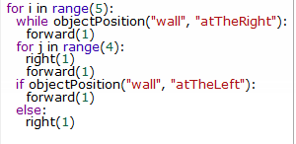
Конвертация команд в код

Slide 20
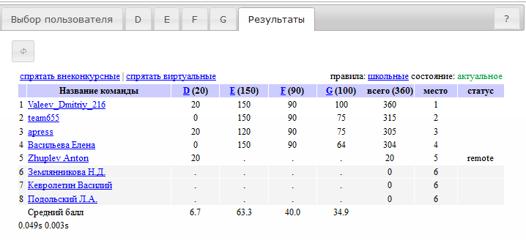
Просмотр результатов

Slide 21
Тестирование
Визуальные тесты для проверки корректности работы
Муниципальная олимпиада 2010 года для учащихся 5-7 классов
Весенний турнир юных программистов 2011

Slide 22
Реализация
объем написанного кода:
9 модулей, JavaScript, 3500 строк кода, 107Кб
Модифицирована библиотека Skulpt – около 300 строк кода
Модуль тестирования решений в CATS, Python, 450 строк, 12 Кб

Slide 23
Заключение
система:
Предоставляет встроенный в браузер отладчик кода на языке Python
Визуализирует выполнение программы действиями исполнителя
Позволяет переключаться между режимами команд и кода
Предоставляет базу для проведения школьных олимпиад

Slide 24
Заключение
за время работы:
Улучшила знания языка JavaScript
Ознакомилась с применением библиотек:
  jQuery и ее плагины
  CodeMirror
Изучила работу библиотеки Skulpt

